Slide 1

GAME RHYTHM SQUARE
Rhythm + magic square
PM 이재린 | 기획 최은준 | 아트 한은별 | 프로그래밍 나지호
 | 정희석 | 홍혜지 | 김효곤

Slide 2
PROLOGUE
Keyword, Outline, Scenario, scene

Slide 3

KEYWORD
마법진, 리듬
리듬
박자, 이펙트, 액션
마법진
마법사, 중세 판타지

Slide 4
OUTLINE
게임 개요
장르
리듬, 액션
리듬 타이밍을 맞추면서 적을 공격.
RHYTHM SQURE
장르, 아트컨셉, 시점
리듬 액션 + 중세 판타지 + 가로 뷰
아트
2D, 캐주얼, 중세 판타지, 귀여운, 동화
예) 메이플스토리, 라테일
시점
가로 화면
PC 화면에 맞게 가로화면 채택.

Slide 5
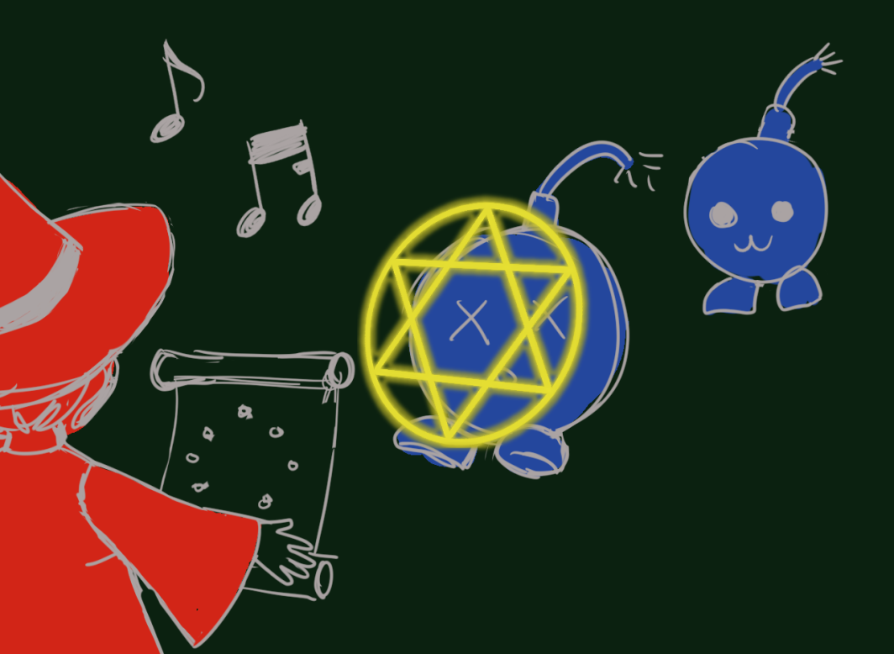
CONCEPT
컨셉 시나리오
마법사인 주인공이(플레이어가)
리듬에 맞춰 마법진을 그려서 몬스터들을 죽인다.

Slide 6
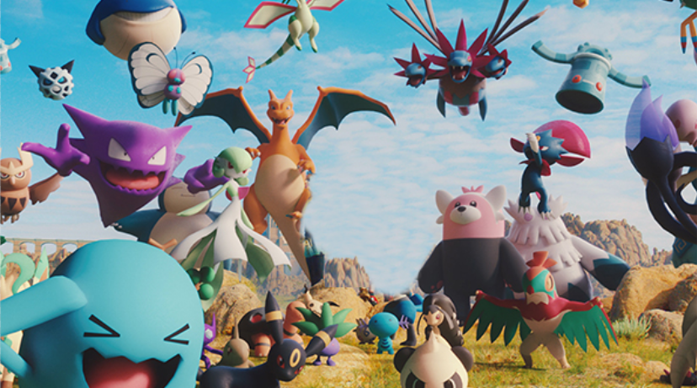
STORY
간단한 게임 스토리
갑자기 늘어난 몬스터들로 인해 괴로워 하는 마을 사람들.

Slide 7
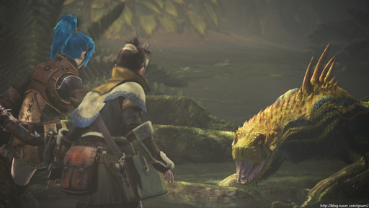
STORY
간단한 게임 스토리
마법사인 주인공은
마을 사람들에게서 몬스터 퇴치 의뢰를 받아
임무(노래 완주)를 완료해가면서 보상을 얻는다.

Slide 8
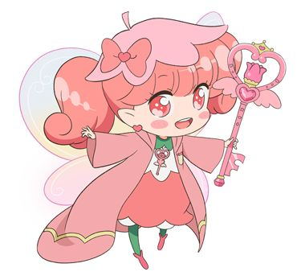


CHARACTOR
캐릭터 컨셉. 메인 이미지 담당.
마법사인 주인공(플레이어)을 보조하는 요정 캐릭터.
플레이할 때 플레이어 왼쪽에서 둥둥 떠다닌다.

Slide 9

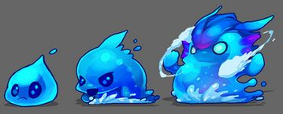


MONSTER
몬스터 설정, 3종류, 3속성.
슬라임 형태의 몬스터.
몬스터 종류는 4박자(약함), 8박자(중간), 12박자(보스)로 3가지,
그리고 풀, 물, 불 3속성으로 나뉘게 된다.

Slide 10
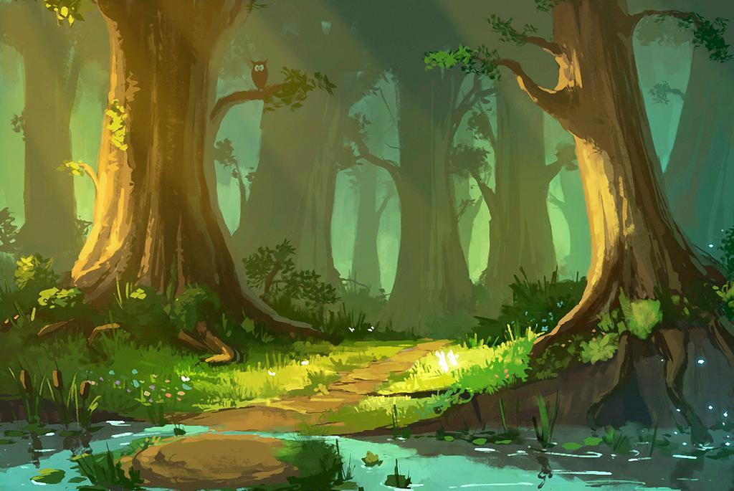
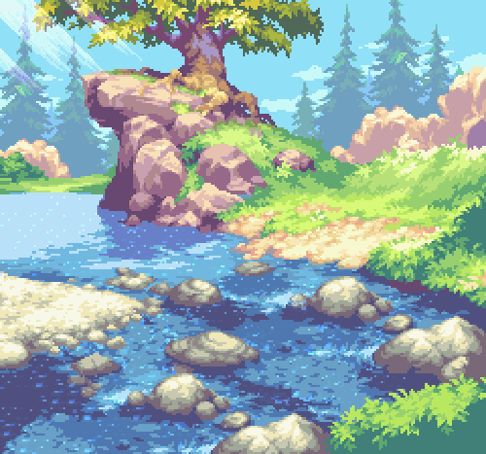
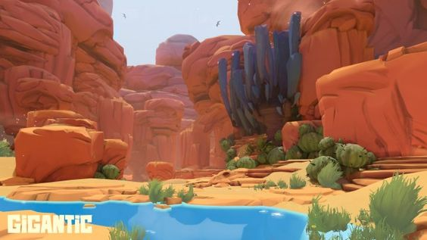
BACKGROUND
배경 종류 3가지 (속성별로 나뉨.)
플레이 화면에 등장하는 배경 속성별 3가지
숲 (풀 속성 몬스터가 많음),
강가 또는 바다 (물 속성 몬스터가 많음),
사막 (불 속성 몬스터가 많음.)

Slide 11
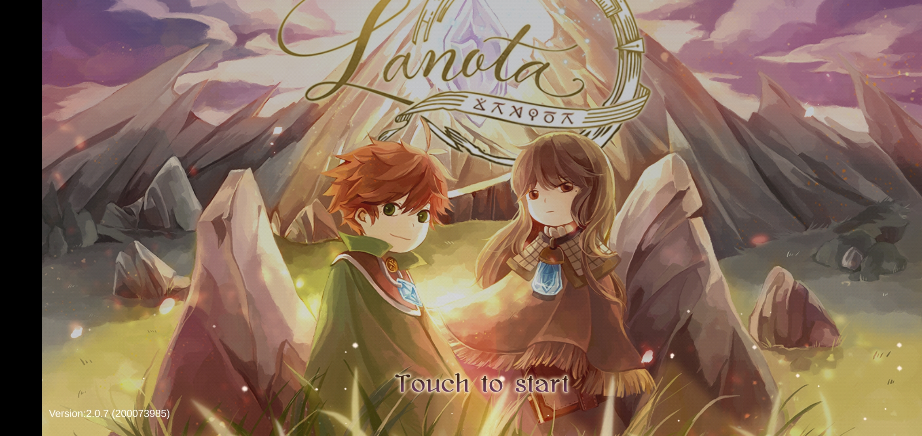
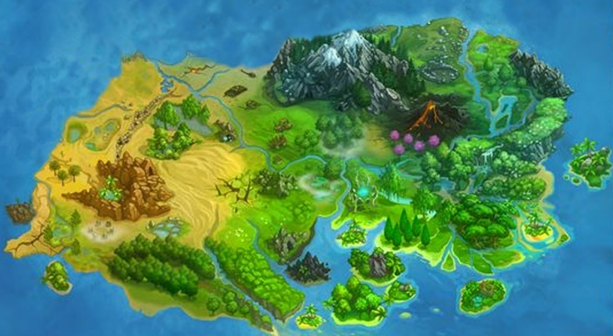
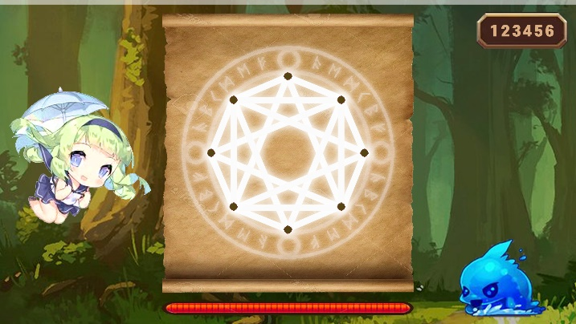

SCENE
Start, Lobby, Play
숲
사막
마을
강
START
클릭하면 게임시작.
LOBBY
맵, 곡 선택, 옵션 등.
PLAY
몬스터, 배경, 체력, 마법진 등.

Slide 12


LOBBY
Map – forest, river or sea,
숲
숲 (풀 속성 몬스터가 많음),
사막
마을
강,
바다
사막 (불 속성 몬스터가 많음.)
맵마다 다른 연주곡이 담겨있는 방식.
맵의 종류에 따라서 플레이 화면에 뜨는 배경의 종류와
속성별 몬스터의 숫자가 달라진다.
오른쪽 위의 톱니바퀴 아이콘은
옵션 설정 (노트 타이밍 조절, 음향조절, )
강가 또는 바다 (물 속성 몬스터가 많음),

Slide 13
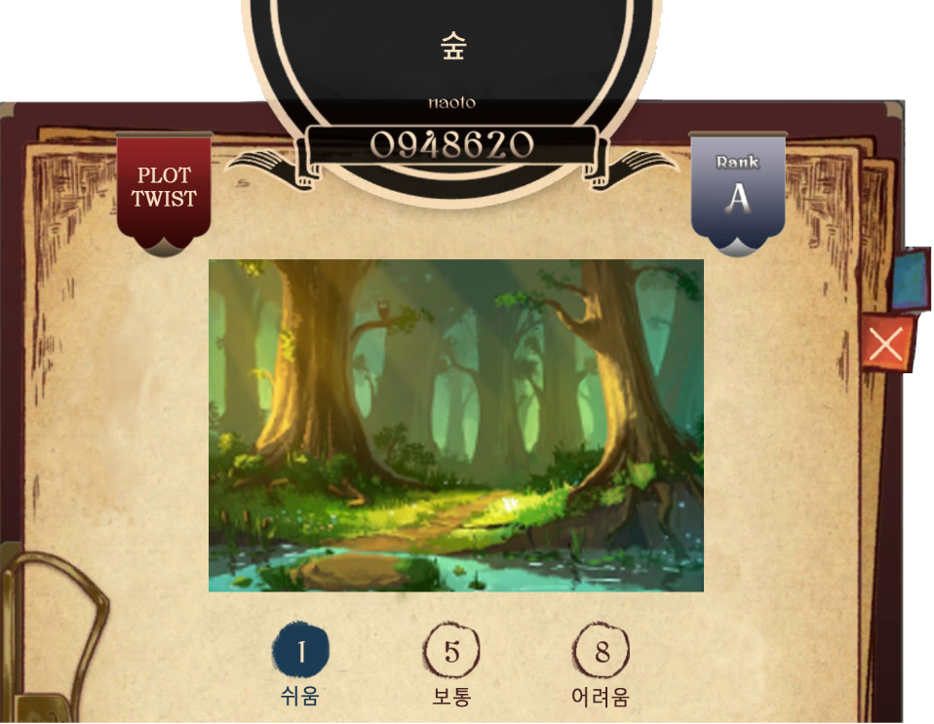
LOBBY
Music select
숲
사막
마을
강
해당 맵 아이콘을 클릭하게 되면
맵과 곡에 대한 정보와 이전 플레이 기록(랭크, 점수 등)이 표시된다.
난이도 쉬움, 보통, 어려움 총 3가지 중 선택해서
플레이를 시작할 수 있다.

Slide 14

Play
Play 화면 예시.
음악에 맞춰 움직이는 노트를 제때 처리해 마법진을 그리고,
그린 마법진으로 다가오는 몬스터를 처리하는 시스템.

Slide 15

UI
Play UI.
곡진행도 | 캐릭터 | 마법진 | 체력 | 몬스터 | 점수 | ESC 키
곡이 어느정도 진행되었는지 보여줌. 인게임의 가장 위에 있는 회색 부분. | 점수가 좋을 땐 활짝 웃지만, 좋지 않을 땐 지친 표정을 보인다. | 플레이어가 플레이하는 공간. 가운데 위쪽에 위치. | 시작 체력 표시. | 앞으로 다가오면서 가까워 짐. | 플레이어의 점수를 나타냄. 오른쪽 위에 위치. | 일시정지창. ‘재개, 처음부터 다시,로비로 가기’로 구성.

Slide 16

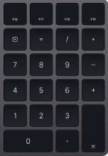
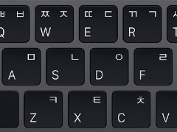
HOW TO PLAY
키 설명 및 플레이화면
8
7
9
4
6
1
3
2
숫자버튼 1,2,3,4,6,7,8,9로 마법진을 연결시킨 후
마지막에 A(풀속성), S(물속성), D(불속성)키 중 하나를 눌러
마법 공격까지 성공시킬 시
이펙트가 발현되고 몬스터 공격에 성공하게 된다.

Slide 17
PLAY VIDEO
대략적인 플레이 영상.
MEDIA FILE 예정.

